Slide 1
Evidence a evaluace v komunitní práci
Mgr. Zuzana Stanková, Ph.D.

Slide 2
Program
Část metodická - Stanková 9:00 -12:00
Konzultace s řídícím orgánem (MPSV) 12:00 -14:00

Slide 3
Program online konzultace 9:00-12:00
Evidence v KP (k čemu je, jak ji ze zkušenosti dělat? Tipy..)
EVKA (Evaluace komunitních aktivit – o software, evaluace komunitní práce)
Diskuze ve skupinách na vytvoření tipů pro jednotlivé části ZoR
Zodpovězení dotazů získaných skrze online dotazník

Slide 4
Co je to evidence a k čemu nám slouží?
Jedná se o pravidelné a systematické vedení záznamů souvisejících
s realizací komunitní práce.
Pomáhá při vyhodnocování komunitní práce (sledování pokroků, hodnocení úspěšnosti komunitních projektů, identifikace silných a slabých stránek…)
a plánování dalších postupů.
Může sloužit k legitimizaci komunitní práce (např. při podávání žádostí o dotace, vyjednávání u zastupitelů obce…).
Zpřehledňuje činnost komunitních pracovníků.

Slide 5
Co evidovat a na co se přitom zaměřit?
Veřejná setkání, komunitní setkání, setkání akční/lokální skupiny.
Komunitní akce.
Jednání s různými aktéry (zástupci obcí, sociálními službami, majiteli bytových domů, městskou policií, firmami…).
Vývoj místa kde komunita žije / proces komunitní práce.
Název akce, datum, místo, čas.
Cíl akce, stručný popis průběhu, výstupy.
Účastníci (jmenný seznam nebo počet)
Přílohy: pozvánky, letáky, fotografie, videa, jiné dokumenty…
Datum a podpis komunitního pracovníka/pracovníků

Slide 6
Jaké jsou evidenční nástroje?
Základní nástroj = KOMUNITNÍ DENÍK
Evidenční databázové systémy (EVKA – projekt TAČR…).
Microsoft Office (Word, Excel).
Ručně psané zápisy.
Prezenční listiny.
Sociální mapy.
Myšlenkové mapy.
Adresáře spolupracujících organizací.
Foto/video dokumentace lokality (např. s časovými odstupy).
Články z médií, odkazy na videa, TV reportáže.

Slide 7
Evidence např dle postupů
Mapování potřeb
Mapování kontextu komunity

Slide 8
Mapování kontextu komunity
Cílem mapování je nahlížet na komunitu jako na celek, který je tvořen mnoha kontexty, jež se neustále vzájemně ovlivňují.
Kontext komunity můžeme členit na tři úrovně (Gojová et al., 2018):
Mikrokontext
Mezokontext
Makrokontext

Slide 9
Makro kontext obce/regionu komunity
Mezo kontext lokality/obce
Bytový fond
Charakteristika lokality/obce
Mikro kontext komunity/obyvatel
Dostupnost občanské vybavenosti (osvětlení, chodníky, školy, úřady, obchody, pošta atd.)
Aktéři působící v obci a regionu ovlivňující komunitu
Struktura obyvatel sousedství komunity
Strategické plány obce/regionu
Počet členů v komunitě
Demografická skladba z hlediska věku a etnicity
Mezilidské vztahy v komunitě
Nejčastější témata komunity
Dopravní obslužnost
Struktura obce/regionu
Interpretace vývoje lokality/komunity
Vnímaní komunity/lokality
Postoj obce ke komunitě

Slide 10
Jaké můžeme využít metody získávání informací?
Kontext komunity
Rozhovor, dotazník
Pozorování
Analýza dokumentů

Slide 11
Jaké můžeme při mapování kontextu využít zdroje informací?

Slide 12
Zdroje informací mikrokontextu:
obyvatelé komunity | obyvatelé sousedství
Zdroje informací mezokontextu:
formální spolky a organizace působící v komunitě/lokalitě | neformální spolky působící v komunitě/lokalitě
místní škola | místní fara
místní firmy/podnikatelé | místní obchody/restaurace/bary
majitelé bytových prostor/pozemků | místní Městská policie
asistenti prevence kriminality | komunitní plánování
Zdroje informací makrokontextu:
místní Úřad práce | Městský úřad (starosta, jednotlivé odbory)
strategické dokumenty a analýzy města | Strategie sociálního začleňování
média (internet, tisk, televize, rádio), články novinové apod. | vyhlášky, nařízení

Slide 13
Výstupy mapování
Výstupem mapování je vstupní analýza.
Popisný text je možné podpořit fotografiemi a mapou lokality.
Vizuální nástroje:
Myšlenkové mapy
Sociální mapy
Sociální sítě a jejich přehled.

Slide 14
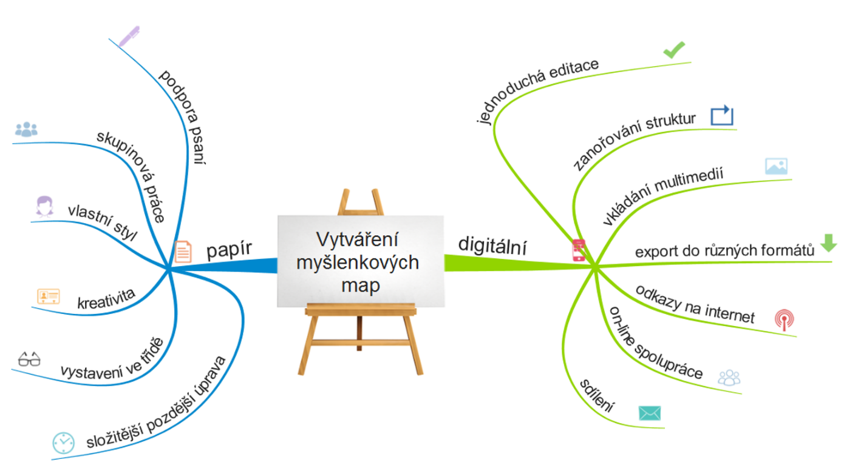
Myšlenková mapa

Slide 15
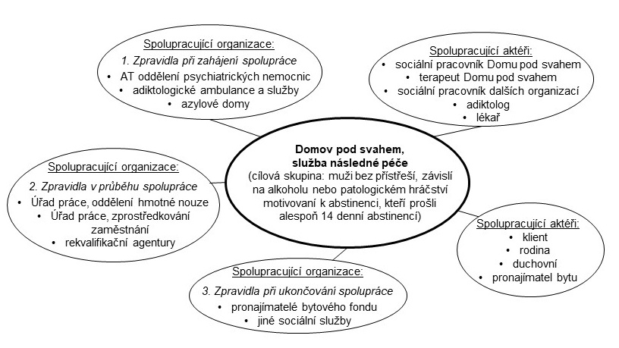
  Příklady sociálních map

Slide 16
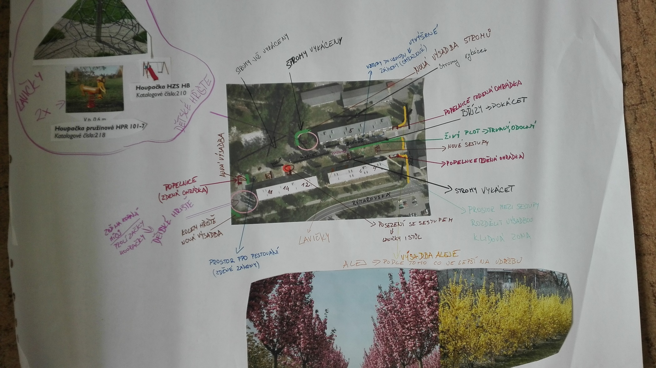

Slide 17
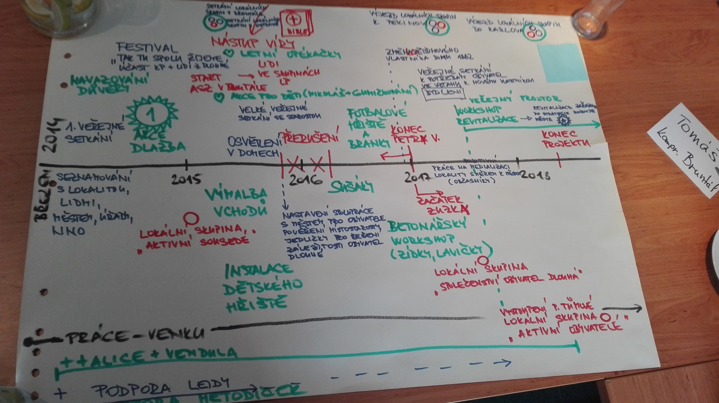

Slide 18
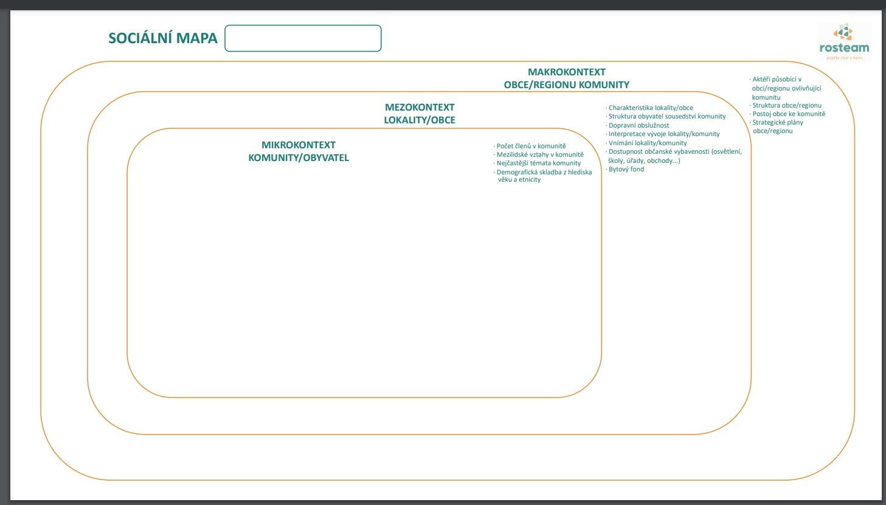

Slide 19
Výstupy mapování potřeb
Aktuální témata |  | Jména členů komunity
Seznam individuálních témat | 1. 2. 3. 4. 5.
Seznam kolektivních témat | 1. 2. 3. 4. 5.
Seznam aktivizačních témat | 1. 2. 3. 4. 5.

Slide 20
Měření témat kritérii Kahn

Slide 21
Pravděpodobnost dosažení úspěchu | 1 – 2 – 3 – 4 – 5
Řešení je možné na místní úrovni | 1 – 2 – 3 – 4 – 5
Téma členy komunity sjednocuje | 1 – 2 – 3 – 4 – 5
Lidé chtějí problém řešit | 1 – 2 – 3 – 4 – 5
Téma se týká významné části komunity | 1 – 2 – 3 – 4 – 5
Pro řešení tématu je možné v komunitě organizovat aktivity | 1 – 2 – 3 – 4 – 5
Jedná se o zveřejnitelné téma, lidé jsou o něm ochotni mluvit veřejně | 1 – 2 – 3 – 4 – 5
Lidé se chtějí na řešení problému podílet | 1 – 2 – 3 – 4 – 5
Téma lze členům komunity a veřejnosti snadno vysvětlit | 1 – 2 – 3 – 4 – 5
Výsledné skóre:

Slide 22
Akční plán by měl obsahovat:
Akční plán by měl obsahovat:
personální zabezpečení (koho oslovíme, kdo co udělá),
• finanční náklady (kolik co bude stát a jak se to bude financovat),
• materiální potřeby (co budeme k realizaci potřebovat za vybavení),
• postup řešení (popis jednotlivých aktivit/kroků a jejich časových harmonogram),
• identifikace možných rizik (co a jak může negativně ovlivnit realizaci tématu).

Slide 23
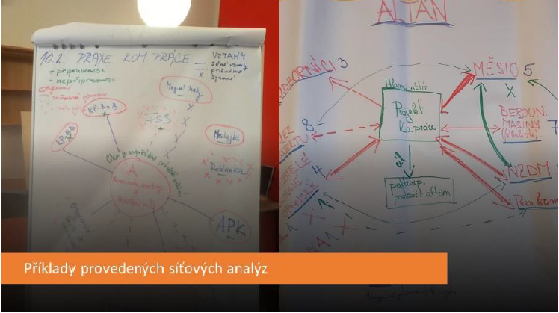

Slide 24
Evaluační a evidenční nástroj

Slide 25

EVKA
Evaluace komunitních aktivit
Vytvořeno pro komunitní pracovníky jako nástroj reflexe a evidence
Pro organizace/instituce realizující komunitní práci nástroj na

Slide 26
Jak měřit kvalitu komunitní práce?
Klíčový je proces práce!
  Jak se lidí zorganizovali kolem řešeného tématu.
  Co se komunita naučila.
  Jaké kontakty a sociální sítě (vztahy) komunita řešeným tématem navázala?
  Jak toto řešit?

Slide 27
Cíl projektu
Vyvinout a do praxe zavést software, který umožní responzivní evaluaci komunitní práce.
Využívání softwaru zlepší účinnost a efektivnost intervencí komunitní práce, k jejímž cílům patří posilování sociálního začlenění skrze participaci občanů na řešení jimi definovaných obtížných situací.

Slide 28
Realizační tým
FSS: výzkum faktorů úspěšnosti komunitní práce, výzkum očekávání budoucích uživatelů, formulaci indikátorů, koordinace pilotování softwaru, zpracování manuálu, realizace workshopu, publikační výstupy
ÚVAFM: spolupráce při zpracování dat a tvorbě všech datových souborů, vývoj a programování softwaru, spolupráce na tvorbě manuálu, spolupráce na realizaci workshopu, spolupráce na publikačních výstupech
Aplikační garanti: Úřad vlády – Agentura pro sociální začleňování, Člověk v tísni Přerov, Diecézní charita ostravsko-opavská, Zahrada 2000
Projekt TL01000351 Vývoj softwaru pro responzivní evaluaci a plánování komunitní práce jako nástroje pro rozvoj účinné a efektivní praxe v oblasti sociálního začleňování je řešen s finanční podporou TA ČR.

Slide 29
Postup realizace projektu
Kvalitativní šetření - identifikace a analýza faktorů přispívajících k efektivnosti komunitní práce, specifikace očekávání od evaluačního softwaru cílovou skupinou (duben – srpen 2018).
Kvantitativní šetření (realizátoři komunitní práce v ČR) – expertní pohled na dosavadní výsledky, validizace, definování procesních a výsledných indikátorů komunitní práce (září – prosinec 2018).

Slide 30
Postup realizace projektu
Vývoj první verze softwaru (2019).
Pilotování softwaru aplikačními garanty, jeho optimalizace(srpen 2019).
Tvorba manuálu (2020).
Realizace workshopu pro uživatele (2020).
Podpora zavedení softwaru do praxe (2020).

Slide 31
Model realizace komunitní práce

Slide 32
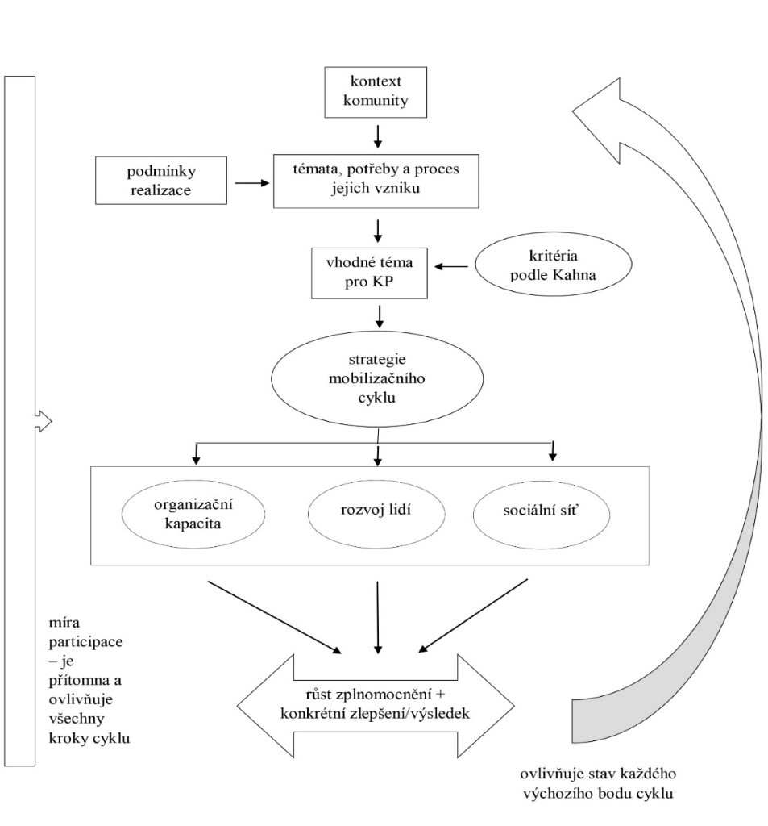

Slide 33
Jak měřit proces komunitní práce?

Slide 34
Postupy komunitní práce podporující zmocnění komunity
Mapování kontextu komunity.
Vznik a výběr témat pro komunitní práci.
Práce na tématech s cílem posílit zmocnění komunity, tedy její organizační kapacitu, rozvoj lidí a sociální sítě.

Slide 35
Mapování kontextu komunity.
Makro kontext obce/regionu komunity
Mezo kontext lokality/obce
Charakteristika lokality/obce
Bytový fond
Aktéři působící v obci a regionu ovlivňující komunitu
Mikro kontext komunity/obyvatel
Struktura obyvatel sousedství komunity
Dostupnost občanské vybavenosti (osvětlení, chodníky, školy, úřady, obchody, pošta atd.)
Počet členů v komunitě
Strategické plány obce/regionu
Demografická skladba z hlediska věku a etnicity
Mezilidské vztahy v komunitě
Nejčastější témata komunity
Dopravní obslužnost
Struktura obce/regionu
Vnímaní komunity/lokality
Interpretace vývoje lokality/komunity
Postoj obce ke komunitě

Slide 36
Vznik a výběr témat pro komunitní práci
Kahnova kritéria:
vysoká pravděpodobnost dosažení úspěchu (především v počátcích spolupráce s komunitou),
práce na tématu umožňuje komunitní spolupráci,
téma členy komunity sjednocuje,
téma je vnímáno členy komunity jako problém, který vyžaduje řešení,
téma se týká významné části komunity,
téma umožňuje organizování aktivit na komunitní úrovni,
téma se týká záležitostí, o kterých jsou lidé ochotni mluvit veřejně,
lidé mají motivaci se na řešení tématu podílet,
problém je možné členům komunity a veřejnosti snadno vysvětlit.

Slide 37
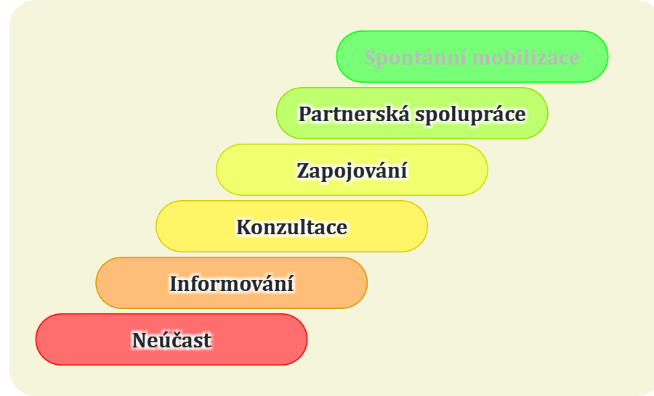
Participace

Slide 38
Podpora zmocnění – organizační kapacita, rozvoj lidí, sociální síť
INDIKÁTOR | DOMÉNA
Organizační kapacita | míra organizovanosti
 | skupinové chování
 | soběstačnost a udržitelnost skupiny
Rozvoj lidí | kvalita lídrů
 | rozvoj lidských zdrojů
 | schopnost komunitně pracovat na tématu
Sociální síť | charakteristika sociální sítě
 | efektivnost sítě
 | udržitelnost a stabilita sítě

Slide 39
Indikátory komunitní práce EVKA:
  kontext komunity,
  podmínky realizace komunitní práce,
  soulad zvoleného tématu pro mobilizační cyklus s kritérii Kahna,
  míra participace členů komunity při definování a volbě tématu a při plánování a realizaci kroků vedoucích k dosažení výsledku,
  organizační kapacita,
  rozvoj lidí
  sociální síť

Slide 40
Dvě úrovně v rámci software
Komunita celá
  Komunitu definujeme jako obyvatelé/občany na které zaměřuje pozornost komunitní pracovník
  Měřím: kontext komunity, podmínky realizace, indikátory pro celou komunitu
Témata
  Participace, výběr tématu (kritéria Kahn), indikátory tématu

Slide 41
KONTAKTY
Zuzana Stanková
Výzkumník/vědec
e-mail: zuzana.stanková@osu.cz

